Slide 1
Η μαγική συνταγή
για έναν υγιεινό τρόπο ζωής

Slide 2
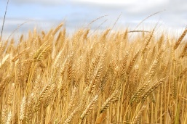
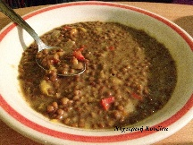
Για ενέργεια καθημερινά, βάζω στο πιάτο μου .....................
νερό
δημητριακά
όσπρια

Slide 3
Μπράβο!! Πολύ σωστά!!

Slide 4
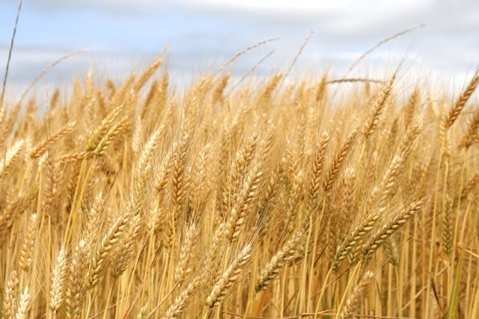
Για ενέργεια καθημερινά, βάζω στο πιάτο μου δημητριακά.

Slide 5
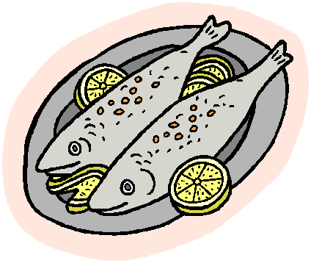
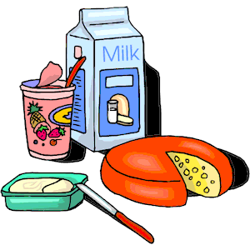
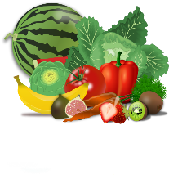
............................. και ................................. τρώω πολλά απ’ αυτά.
ψάρι και θαλασσινά
γάλα και γαλακτοκομικά
φρούτα και λαχανικά

Slide 6
Μπράβο!! Πολύ σωστά!!

Slide 7
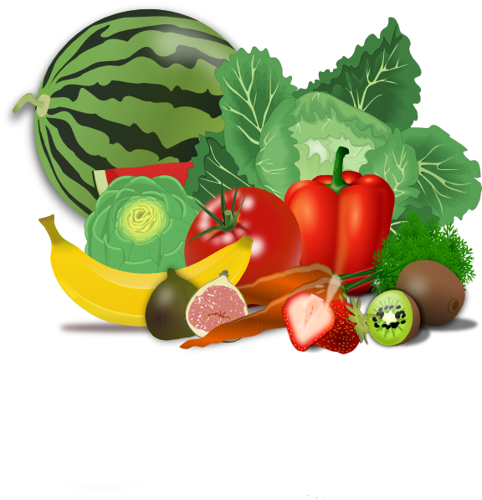
Φρούτα και λαχανικά τρώω πολλά απ’ αυτά.

Slide 8
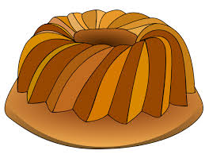
Για να έχω κόκαλα γερά τρώω .................................. .
γλυκά
γαλακτοκομικά
δημητριακά

Slide 9
Μπράβο!! Πολύ σωστά!!

Slide 10
Για να έχω κόκαλα γερά τρώω γαλακτοκομικά.

Slide 11
Για να γίνεις δυνατός τα ................. σου να τα τρως.
όσπρια
δημητριακά
ψάρια

Slide 12
Μπράβο!! Πολύ σωστά!!

Slide 13
Για να γίνεις δυνατός τα όσπρια σου να τα τρως.

Slide 14
.................. και ...................... απ’ το γιαλό, για κοφτερό μυαλό.
ψάρι και θαλασσινά
γάλα και γαλακτοκομικά
φρούτα και λαχανικά

Slide 15
Μπράβο!! Πολύ σωστά!!

Slide 16
Ψάρια και θαλασσινά απ’ το γιαλό, για κοφτερό μυαλό.

Slide 17
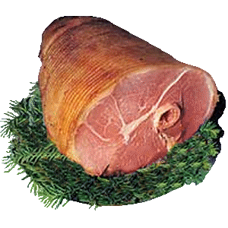
Στην ομάδα του ................ μπορείς πρωτεΐνες και σίδηρο να βρεις.
ψαριού
νερού
κρέατος

Slide 18
Μπράβο!! Πολύ σωστά!!

Slide 19
Στην ομάδα του κρέατος μπορείς πρωτεΐνες και σίδηρο να βρεις.

Slide 20
Από όλα τα ................., προτιμώ τα σπιτικά.
γλυκά
γαλακτοκομικά
δημητριακά

Slide 21
Μπράβο!! Πολύ σωστά!!

Slide 22
Από όλα τα γλυκά, προτιμώ τα σπιτικά.

Slide 23
Σαν να δίψασα λιγάκι....… για να πιώ λίγο .............. .
Θυμάμαι πρωί και βράδυ, τα ................. να βουρτσίσω πάλι.
Για να μεγαλώσω σωστά, ..................... καθημερινά.…
νεράκι
κινούμαι
δόντια

Slide 24
Σαν να δίψασα λιγάκι....… για να πιώ λίγο
νεράκι....
Θυμάμαι πρωί και βράδυ, τα ................. να βουρτσίσω πάλι.
Για να μεγαλώσω σωστά, ..................... καθημερινά.…
νεράκι
κινούμαι
δόντια

Slide 25
Σαν να δίψασα λιγάκι....… για να πιώ λίγο
νεράκι....
Θυμάμαι πρωί και βράδυ, τα δόντια
να βουρτσίσω πάλι.
Για να μεγαλώσω σωστά, ..................... καθημερινά.…
νεράκι
κινούμαι
δόντια

Slide 26
Σαν να δίψασα λιγάκι....… για να πιώ λίγο
νεράκι....
Θυμάμαι πρωί και βράδυ, τα δόντια
να βουρτσίσω πάλι.
Για να μεγαλώσω σωστά, κινούμαι
καθημερινά.…
νεράκι
κινούμαι
δόντια

Slide 27
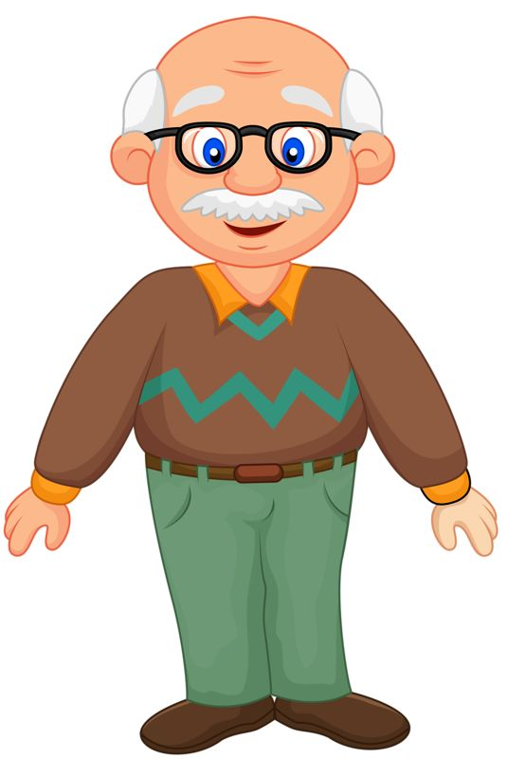
Έχετε μάθει πολύ καλά τα μυστικά για έναν υγιεινό τρόπο ζωής ! Μπορείτε τώρα να τα θυμίσετε και στους μεγάλους....
Συγχαρητήρια παιδιά!!!

Slide 29
Ουπς ........ Προσπάθησε ξανά!!

